Slide 1
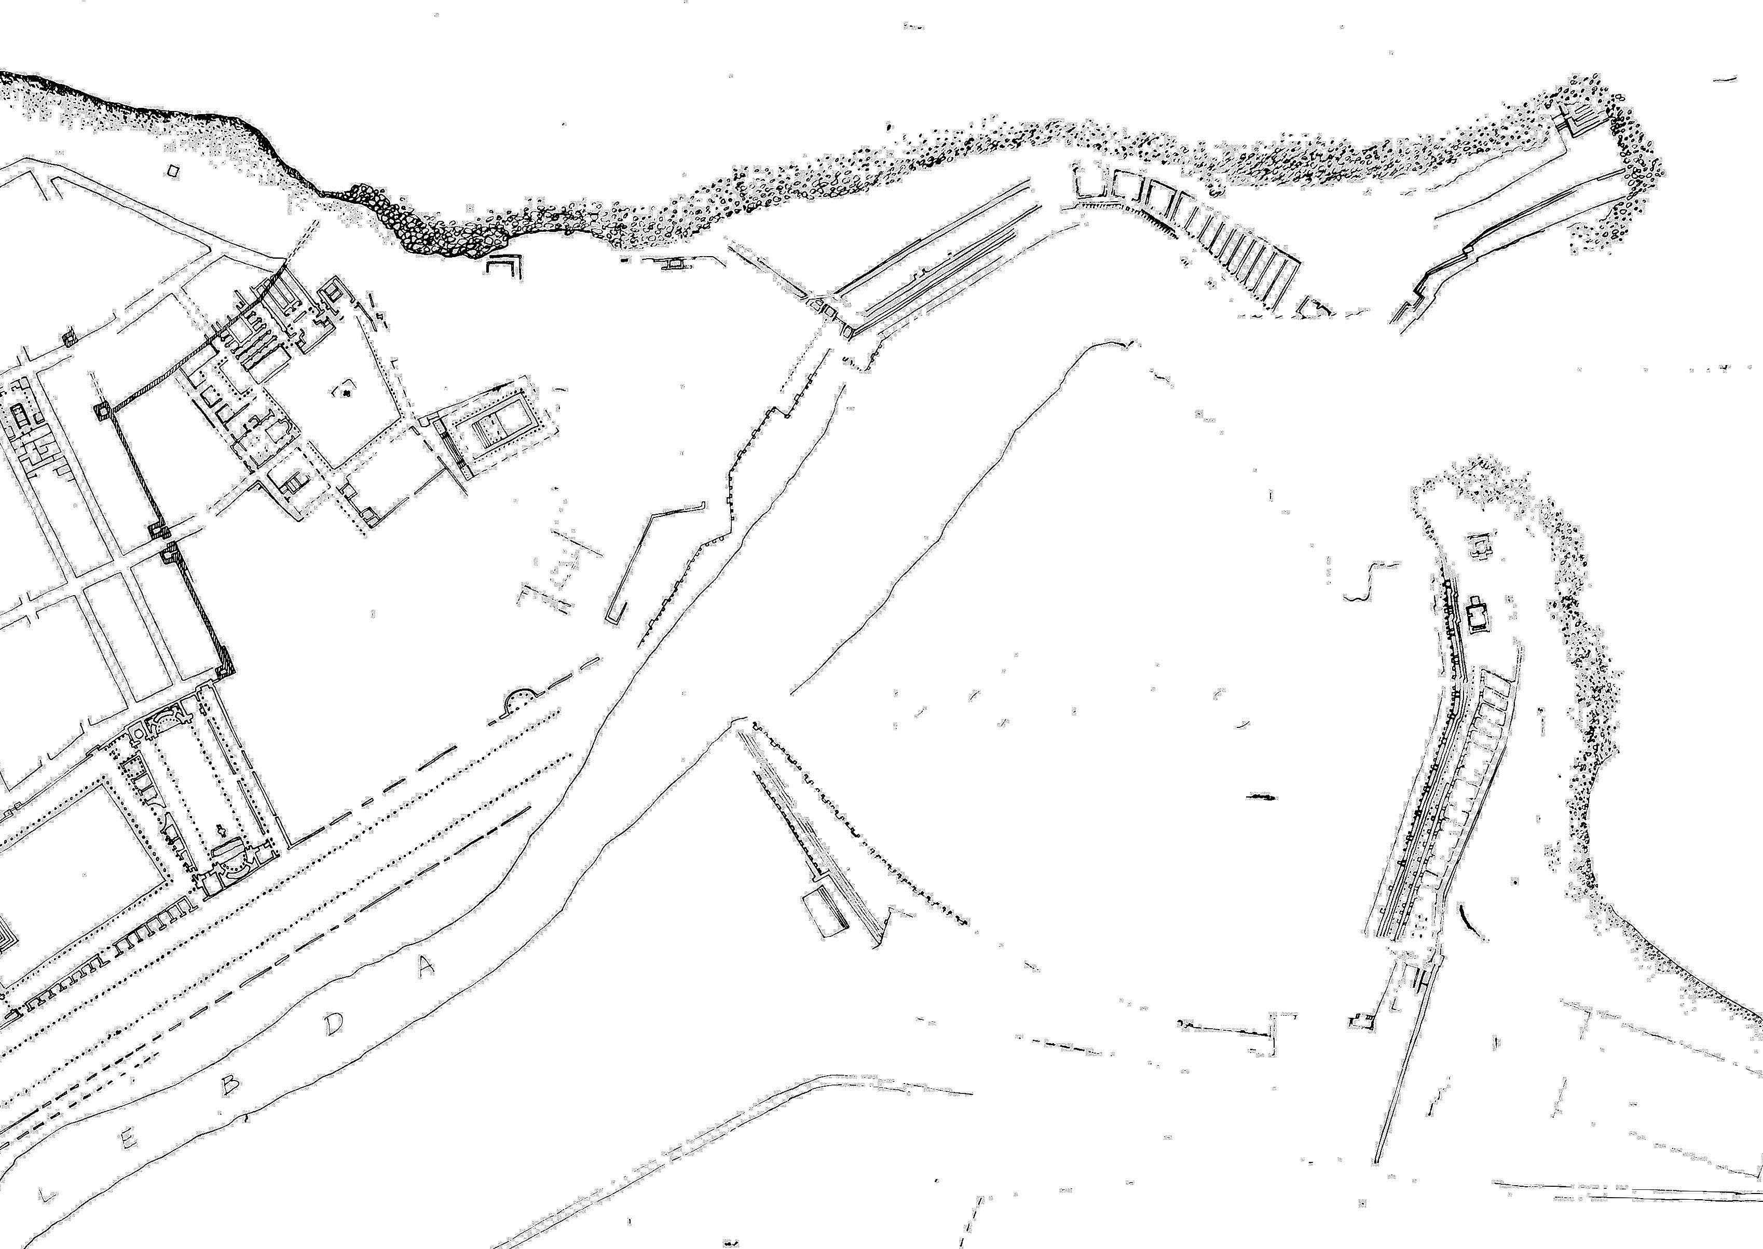
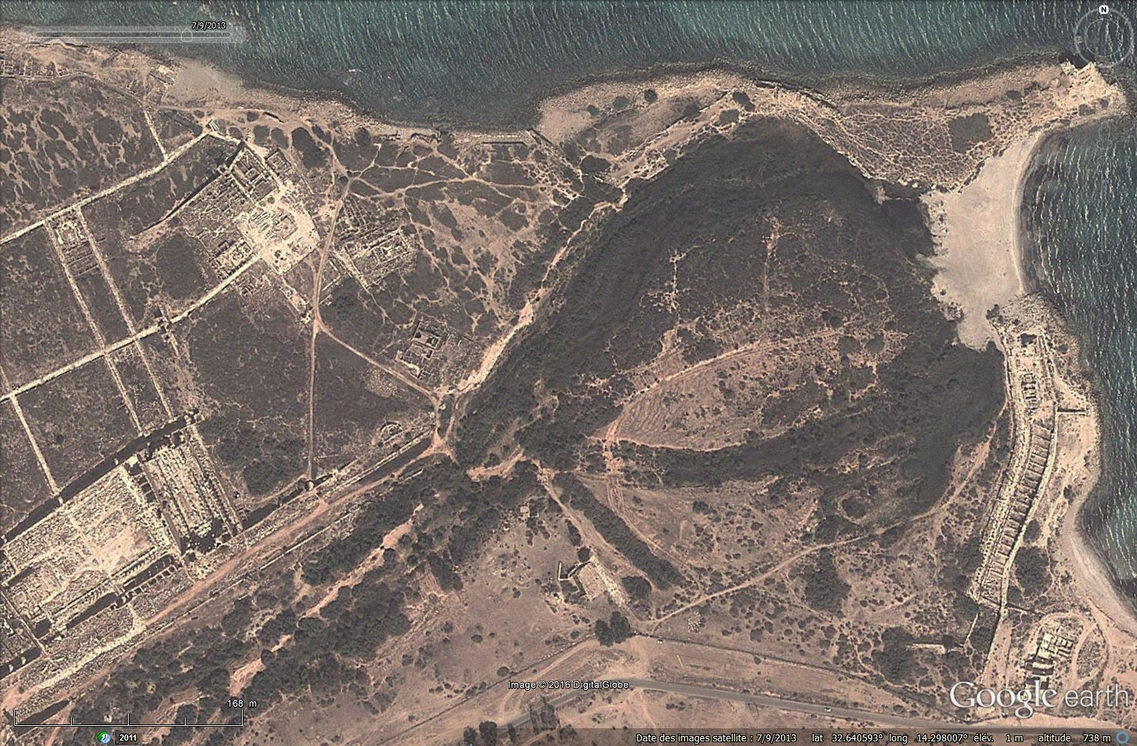
Le ‘plan italien’ assez bon. Tout est à peu près en place.

Slide 2
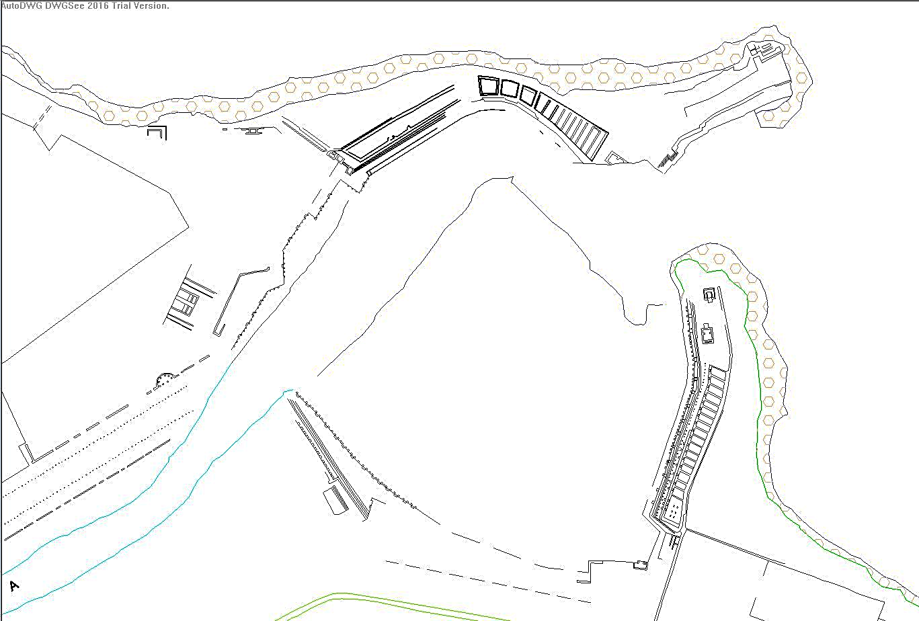
Le ‘plan italien passé sous AutoCad’ assez bon. Tout est à peu près en place.

Slide 3
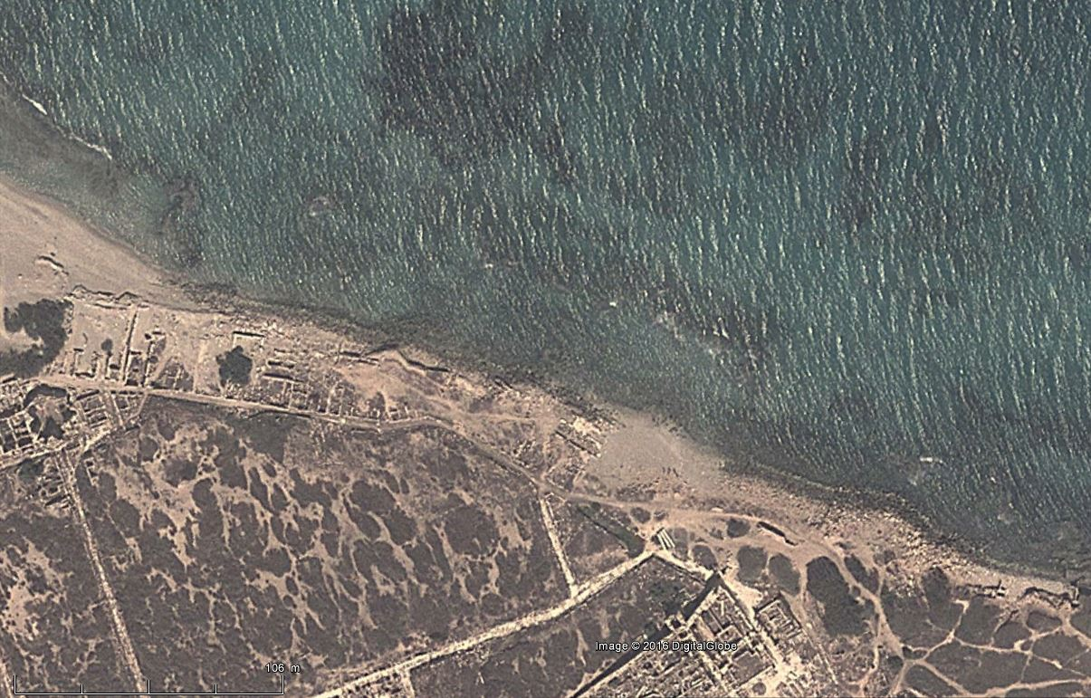
Leptis Magna, côte NW avec quai et anneau d’amarrage.
Les repères sont le temple, la route et le pilastre. Le trottoir est visible aussi car pas de houle d’Est sur le faible fond.

Slide 4
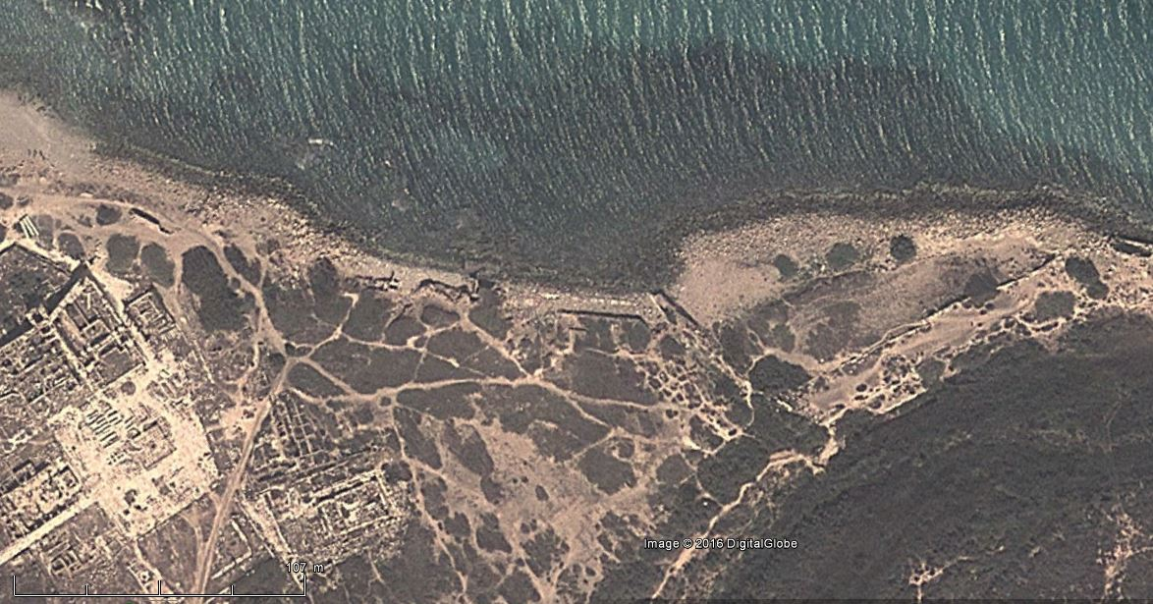
Leptis Magna, côte Nord avec citerne, ‘trottoir’, mur en boutisse et canal.
Les repères sont le pilastre et la canal.

Slide 5
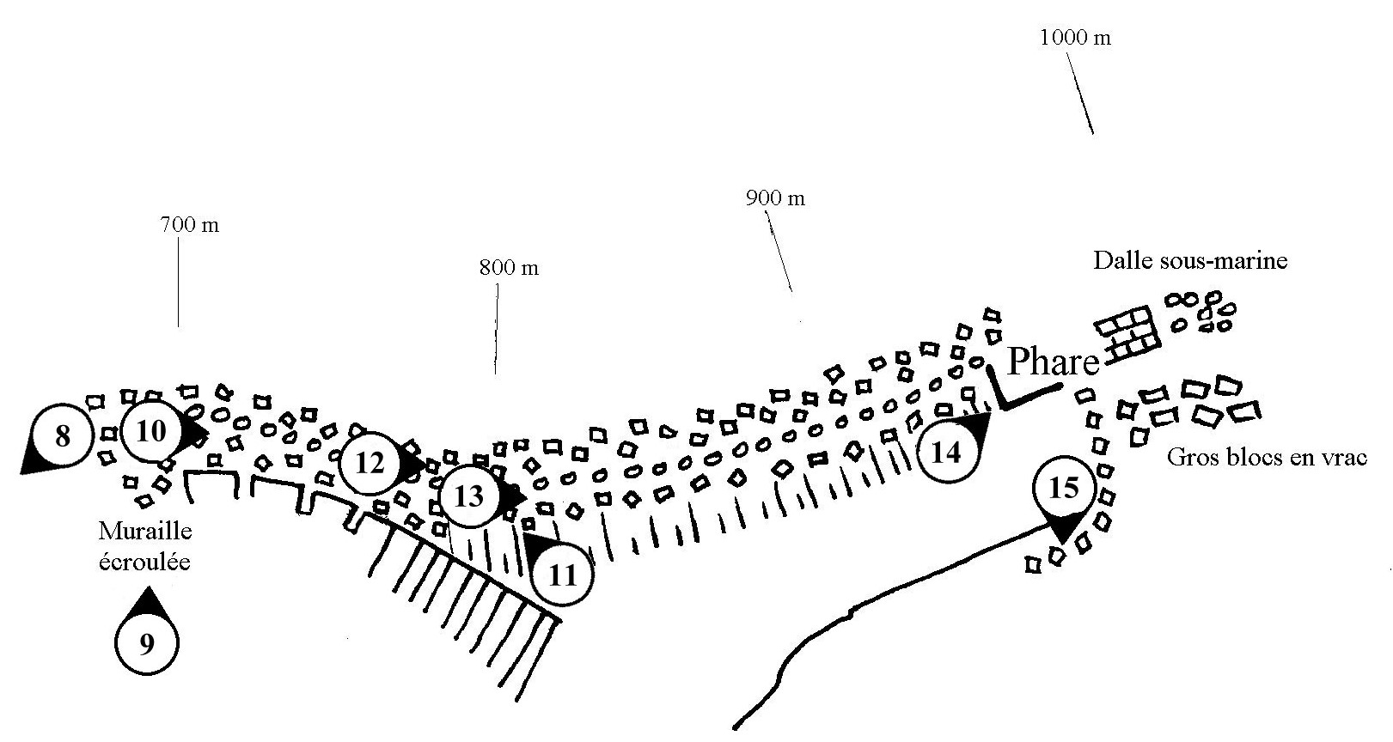
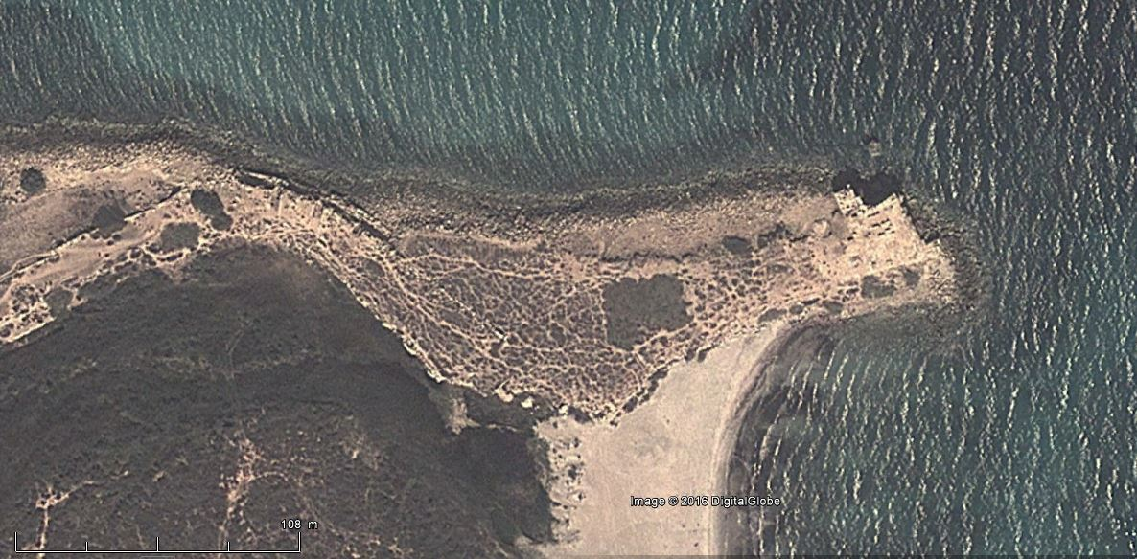
Leptis Magna, côte NE avec muraille écroulée, protection côtière en enrochement et phare.
Les repères sont le phare et la muraille.

Slide 6
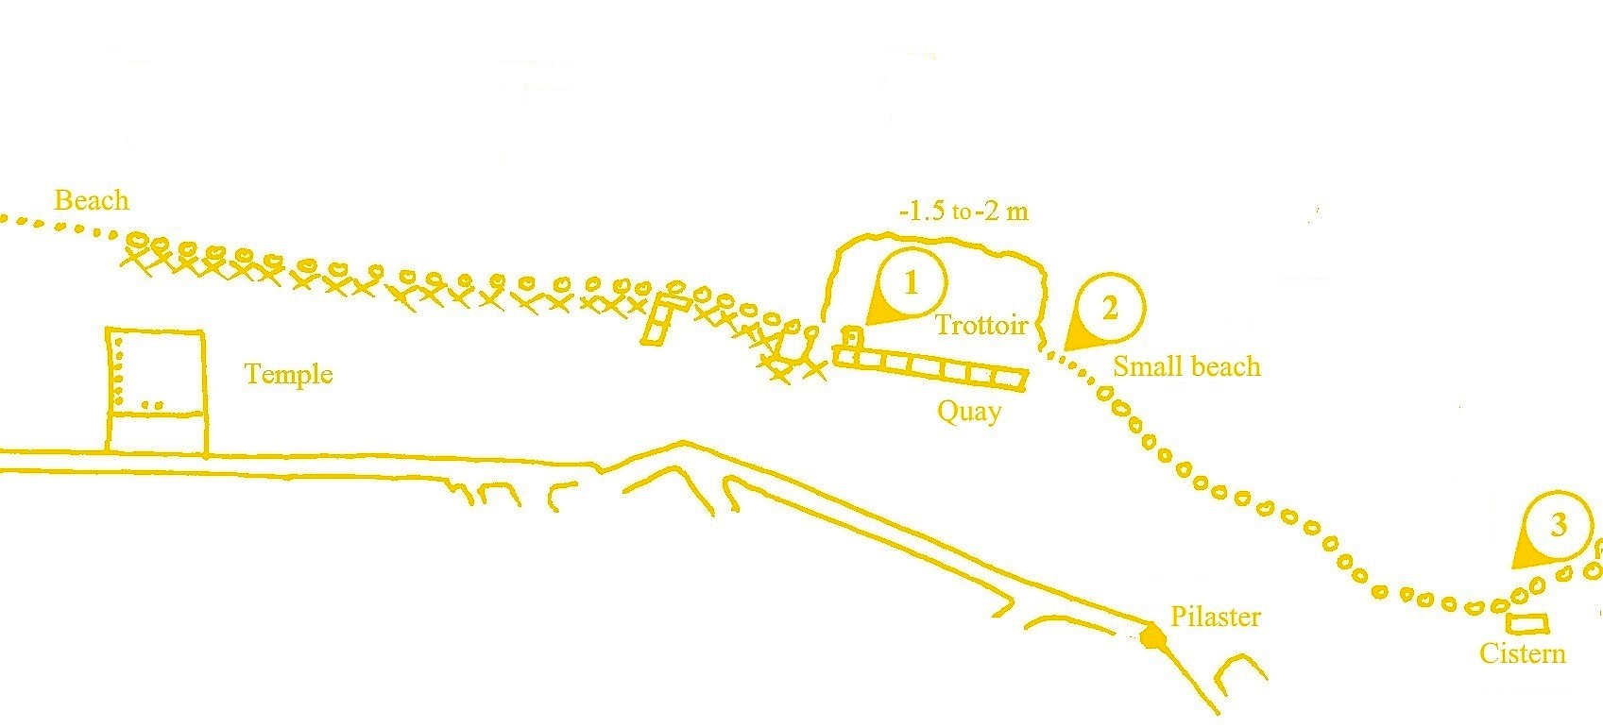
106 m
Leptis Magna, côte NW avec quai et anneau d’amarrage.
Les repères sont le temple, la route et le pilastre. Le trottoir est visible aussi car pas de houle d’Est sur le faible fond.

Slide 7
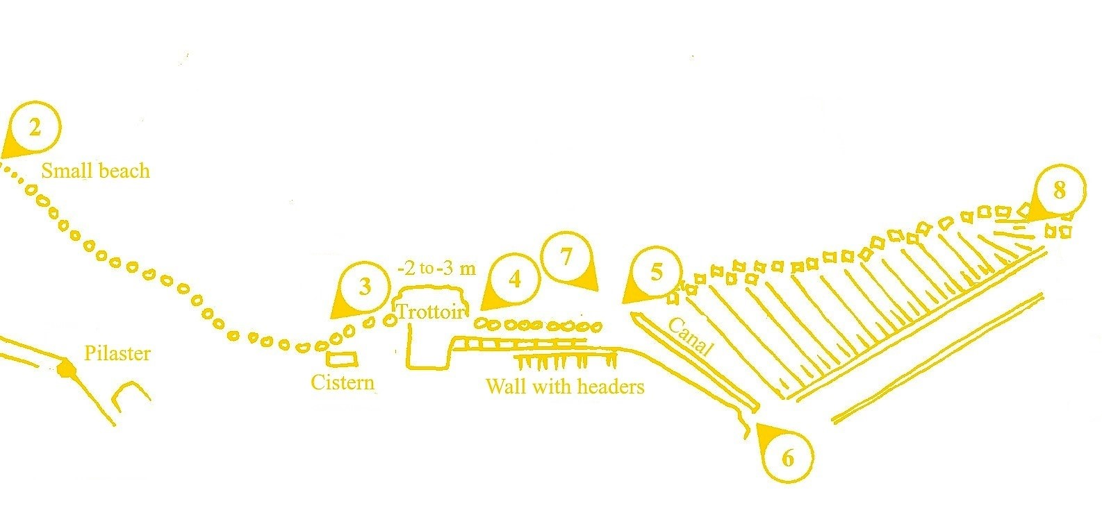
107 m
Leptis Magna, côte Nord avec citerne, ‘trottoir’, mur en boutisse et canal.
Les repères sont le pilastre et la canal.

Slide 8
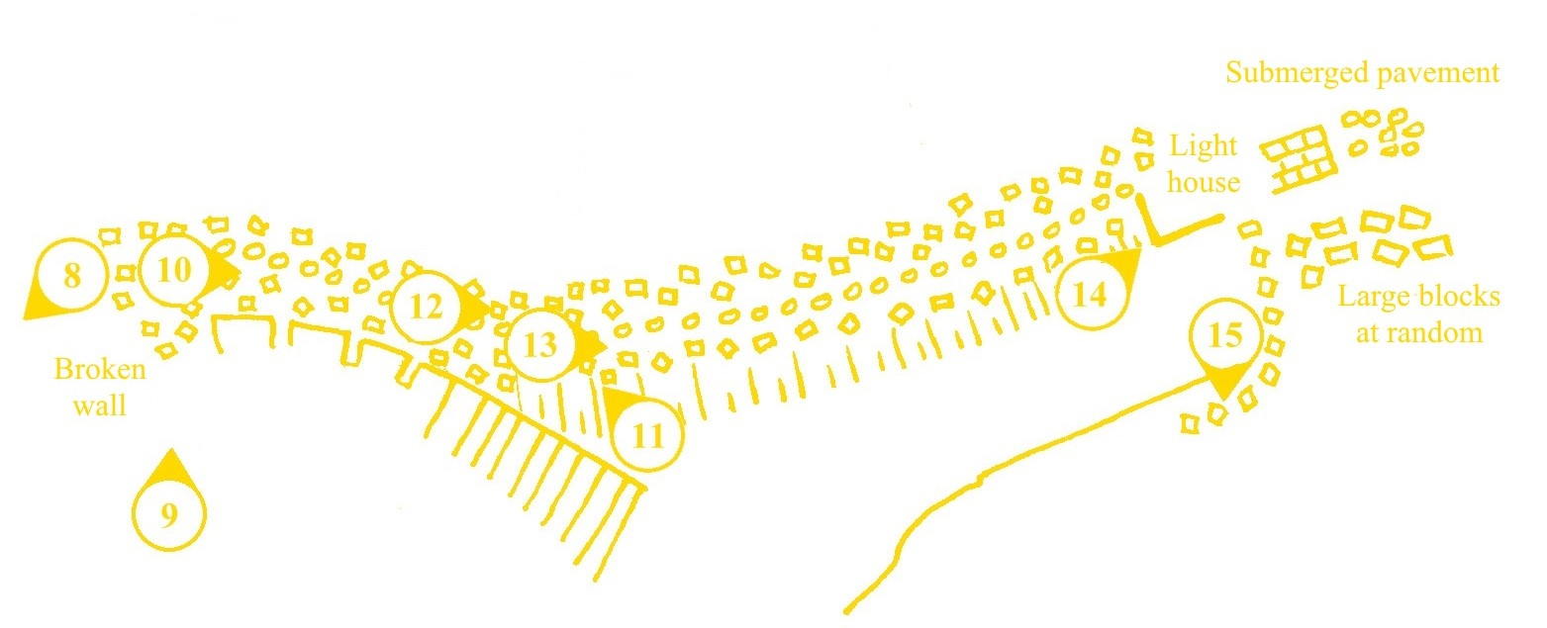
108 m
Leptis Magna, côte NE avec muraille écroulée, protection côtière en enrochement et phare.
Les repères sont le phare et la muraille.

Slide 9
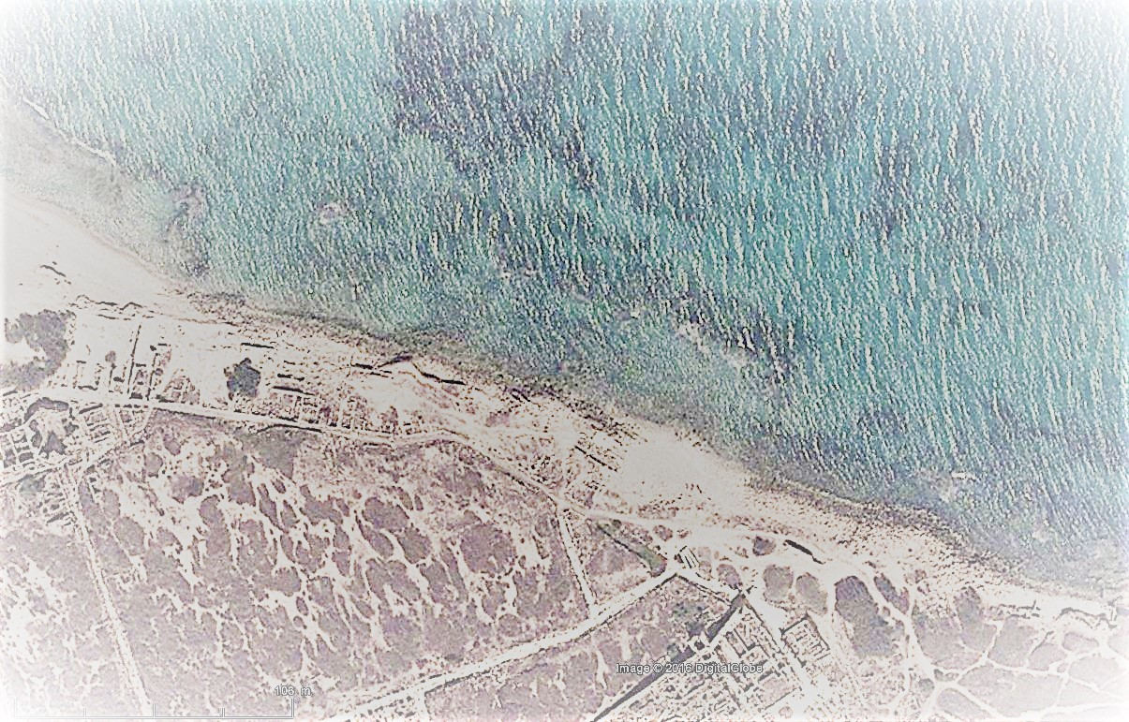
106 m
Leptis Magna, côte NW avec quai et anneau d’amarrage.
Les repères sont le temple, la route et le pilastre. Le trottoir est visible aussi car pas de houle d’Est sur le faible fond.

Slide 10
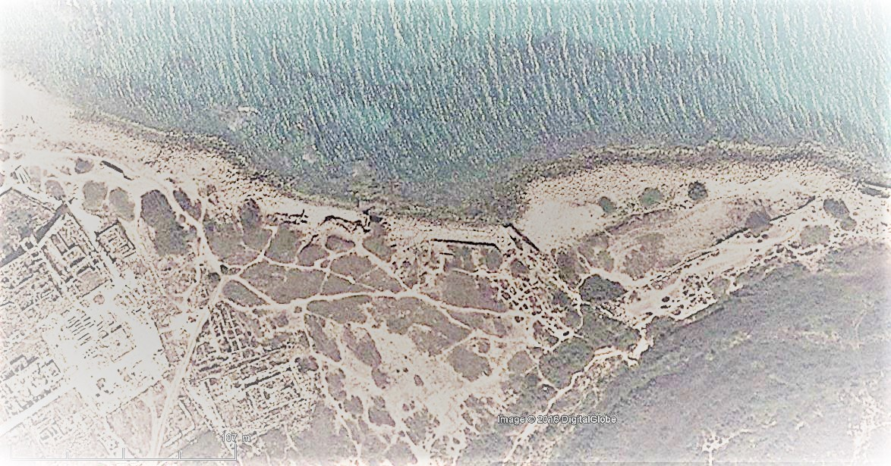
107 m
Leptis Magna, côte Nord avec citerne, ‘trottoir’, mur en boutisse et canal.
Les repères sont le pilastre et la canal.

Slide 11
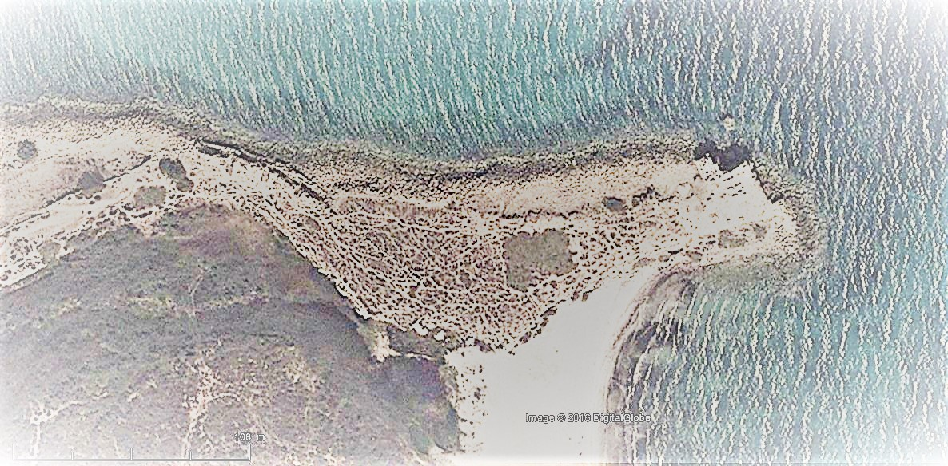
108 m
Leptis Magna, côte NE avec muraille écroulée, protection côtière en enrochement et phare.
Les repères sont le phare et la muraille.

Slide 12
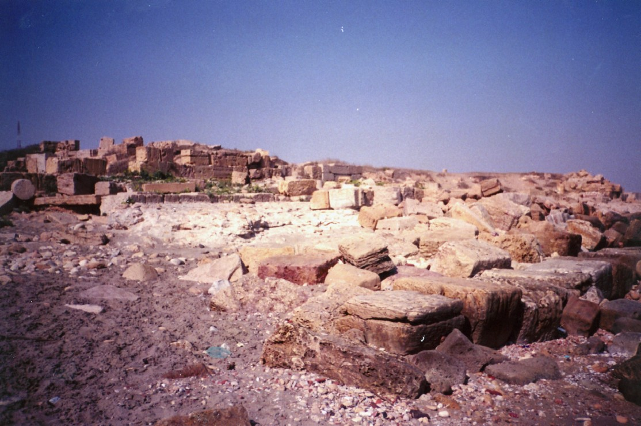
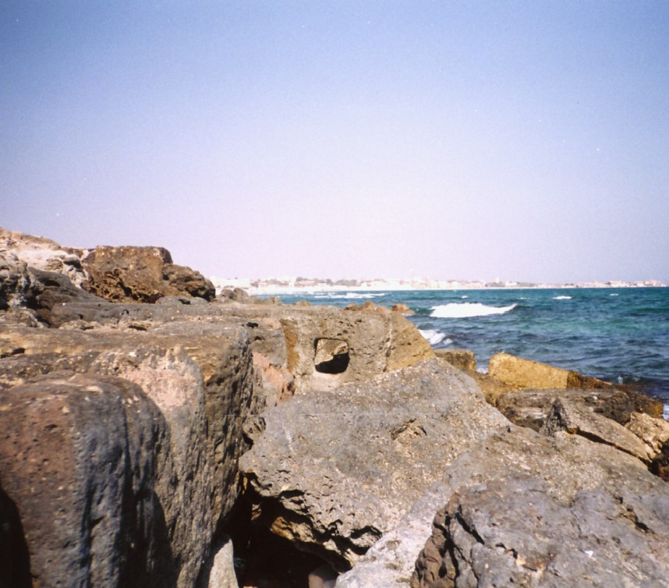
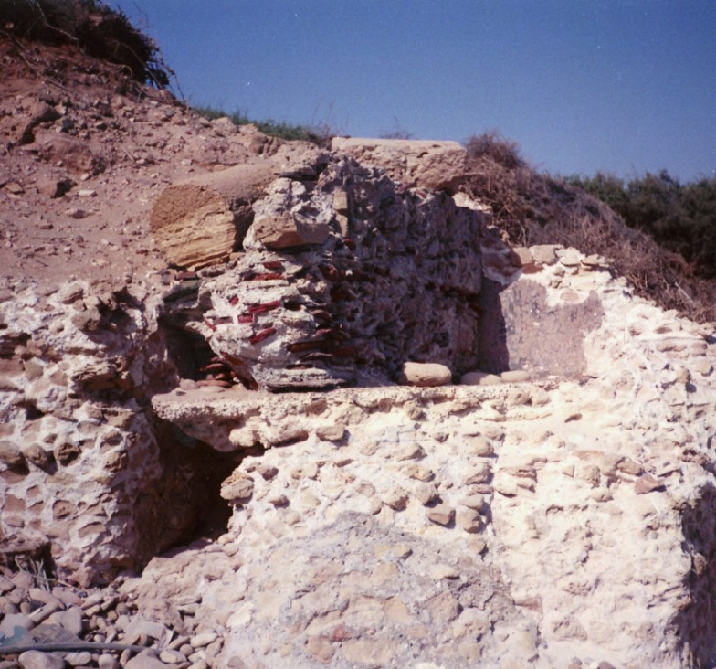
2
1
3
Anneau d’amarrage
Quai
Citerne

Slide 13
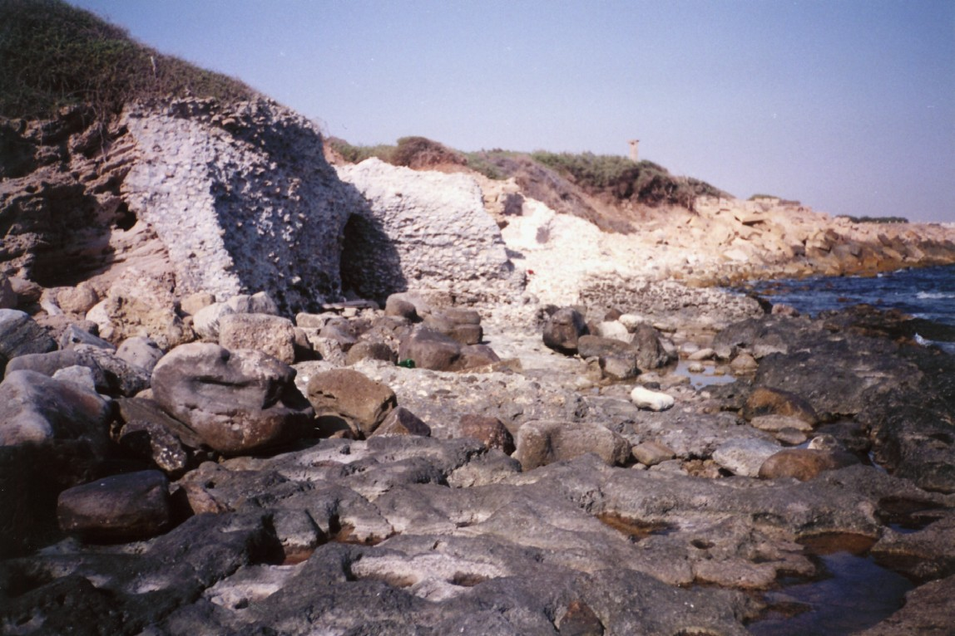
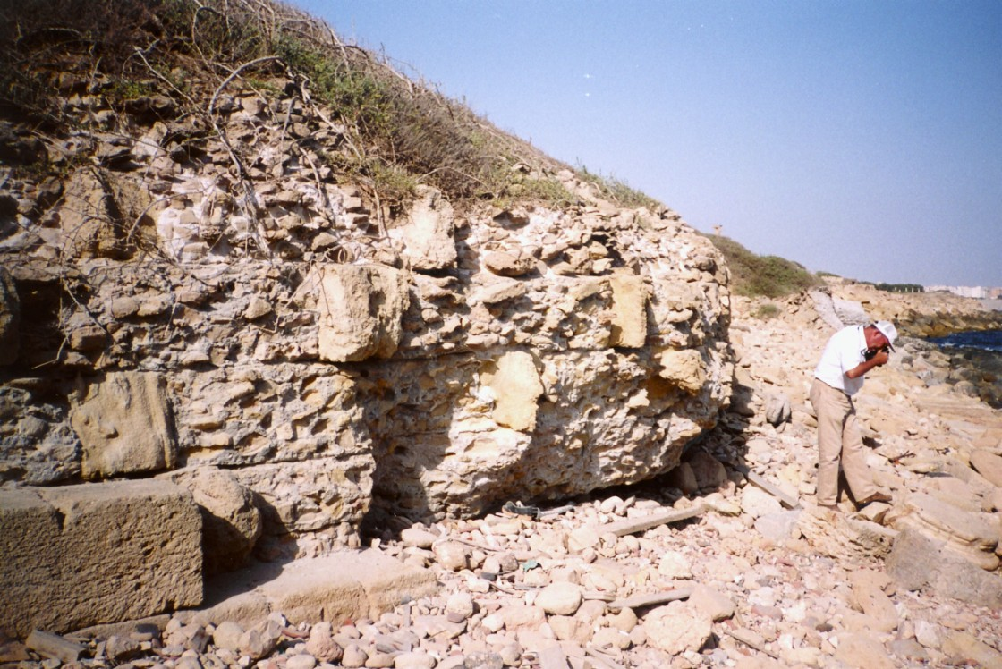
4
5
Côte vue vers l’Ouest
Mur en boutisse

Slide 14
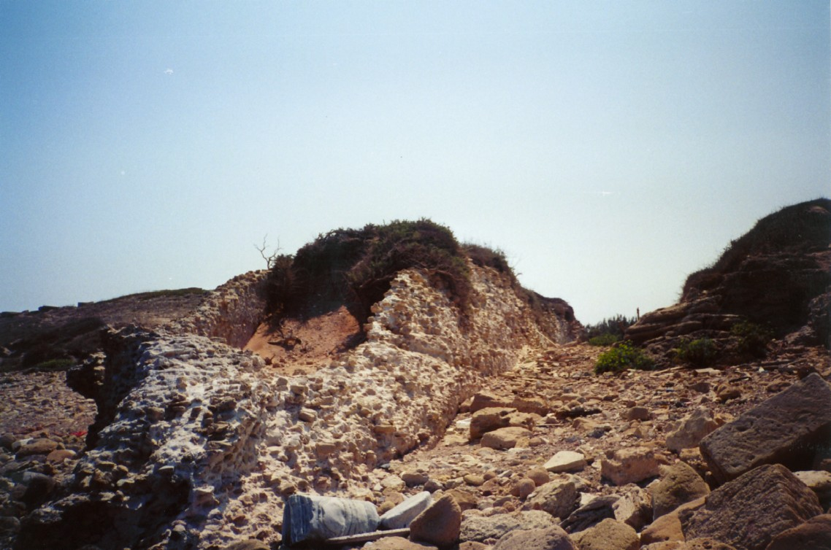
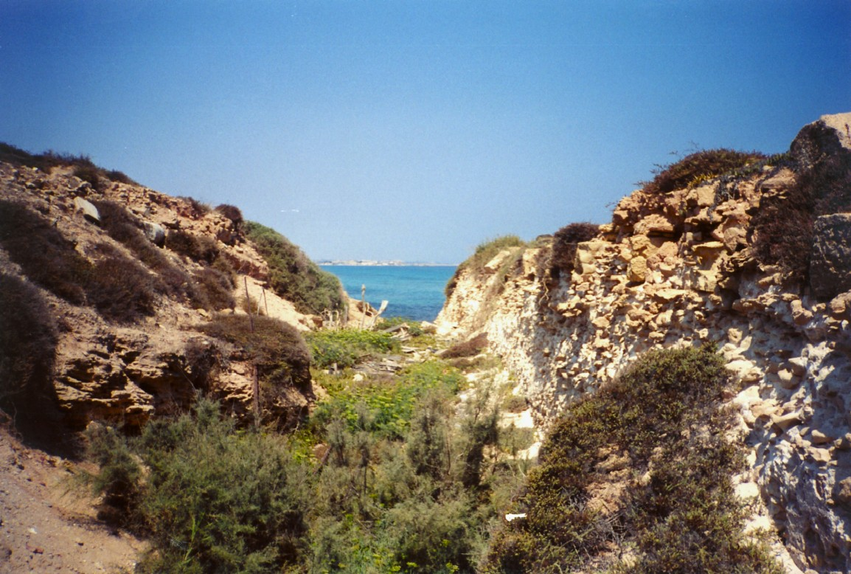
7
6
Canal vu vers la mer
Canal vu vers la terre

Slide 15
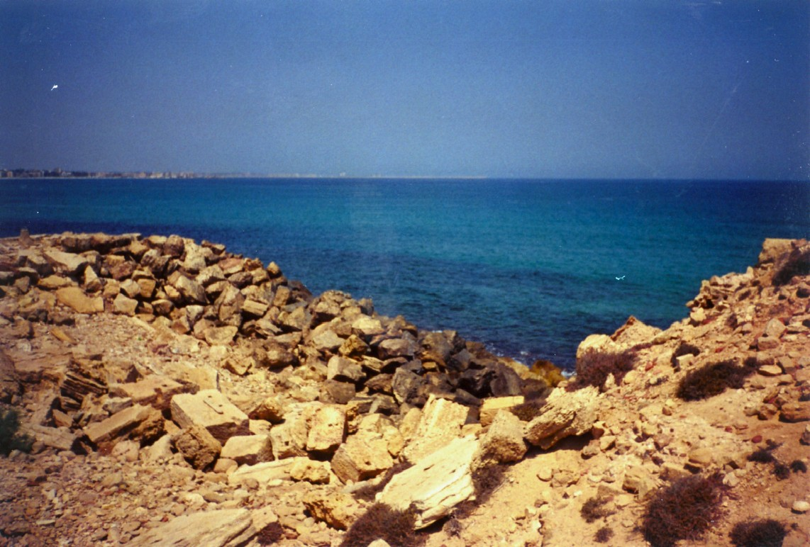
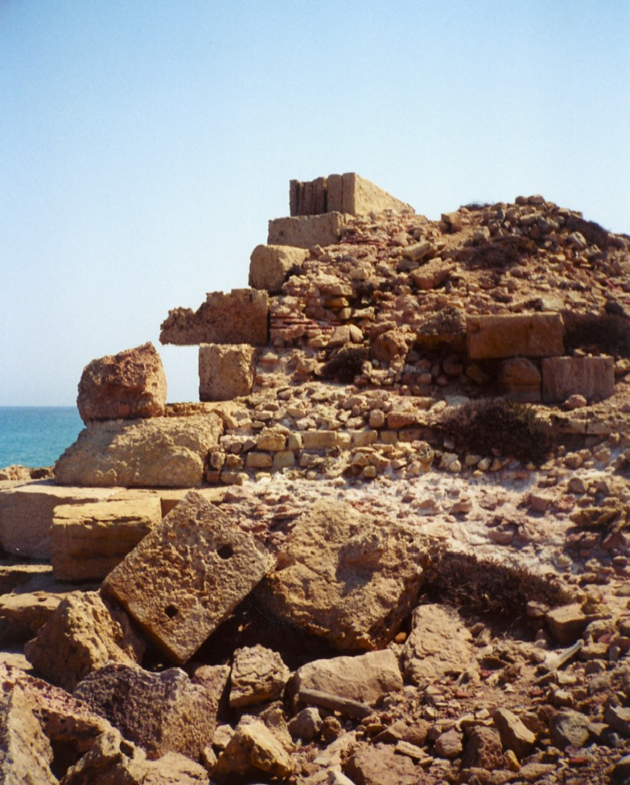
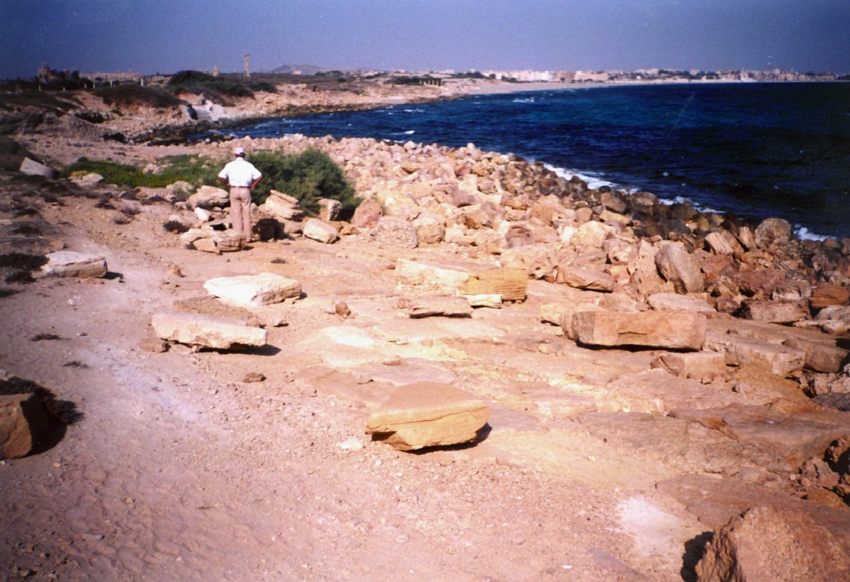
9
10
Côte vue vers l’Ouest
Côte vue vers le NW
Muraille écroulée
8

Slide 16
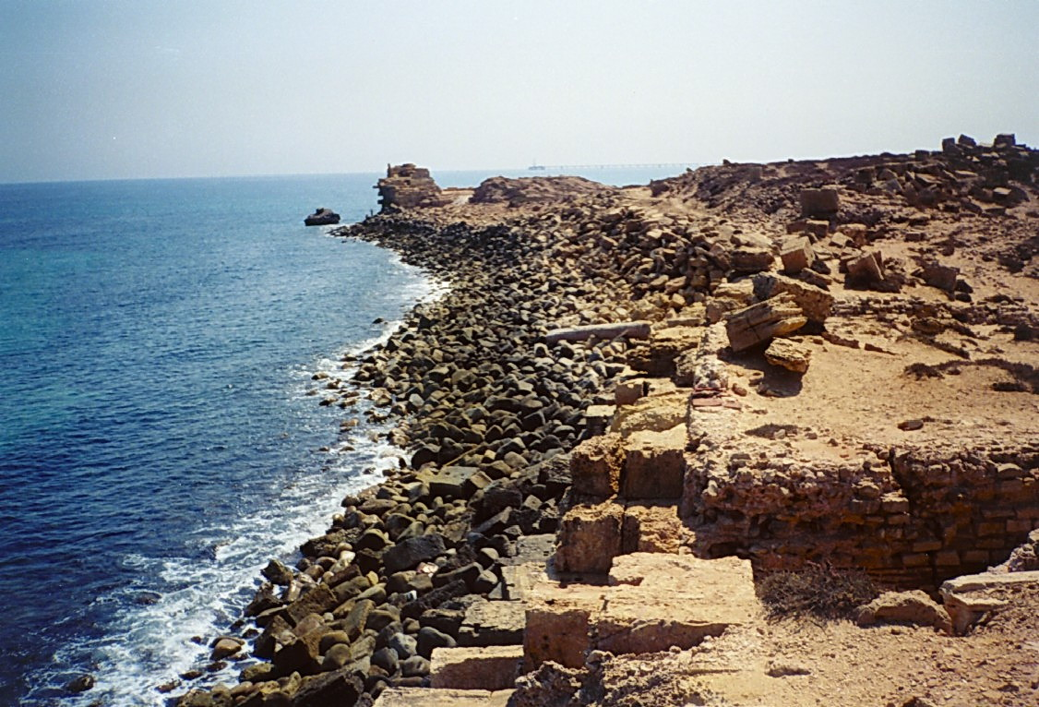
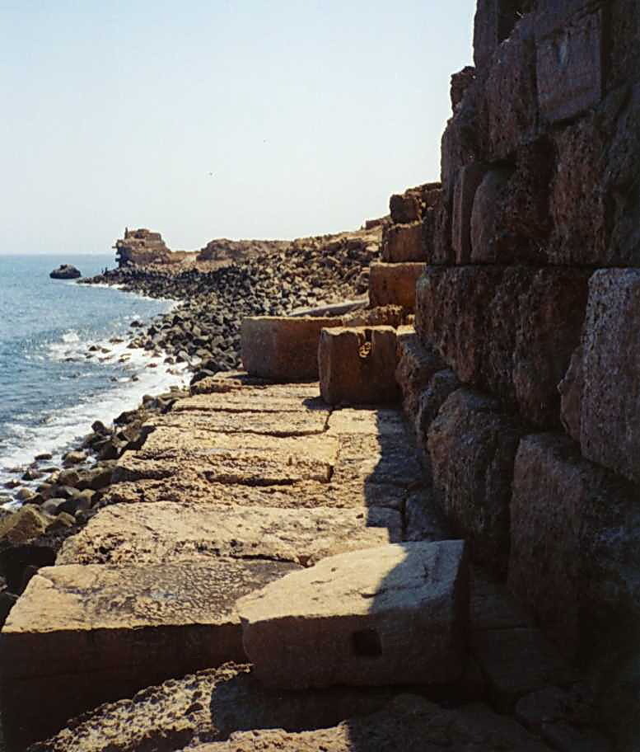
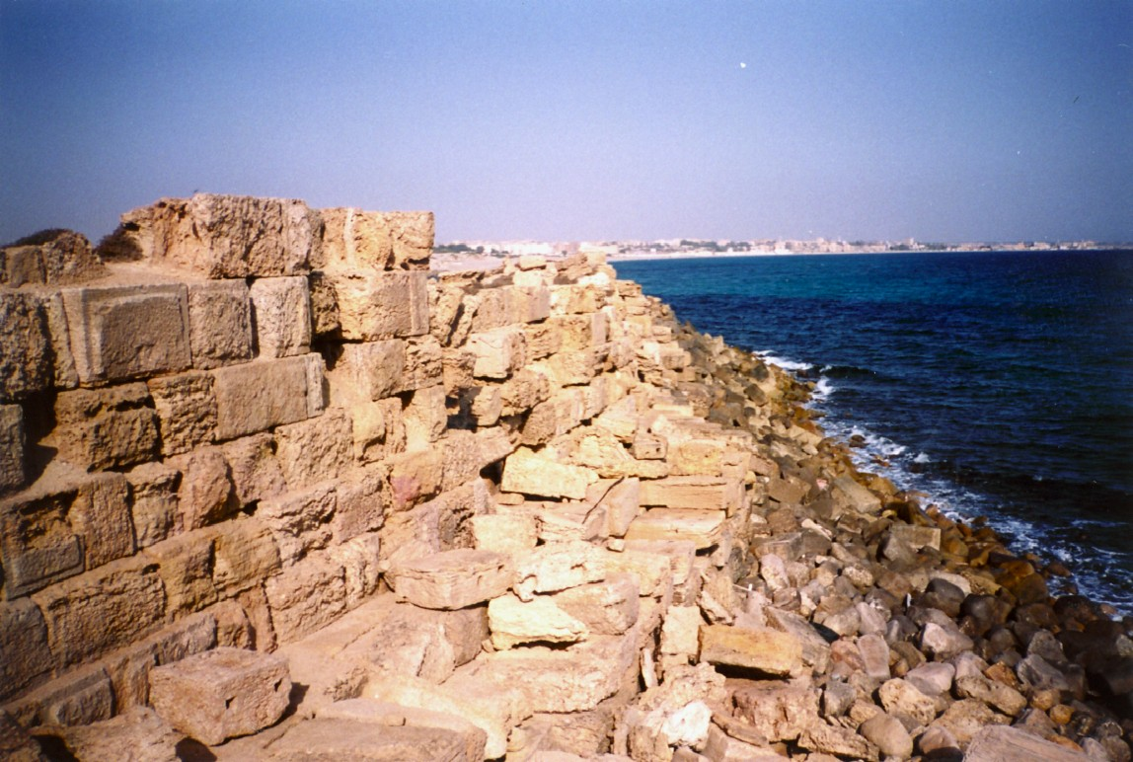
13
12
11
Muraille vue vers l’Ouest
Muraille vue vers l’Est, avec phare au loin
Protection côtière vue vers l’Est, avec phare au loin

Slide 17
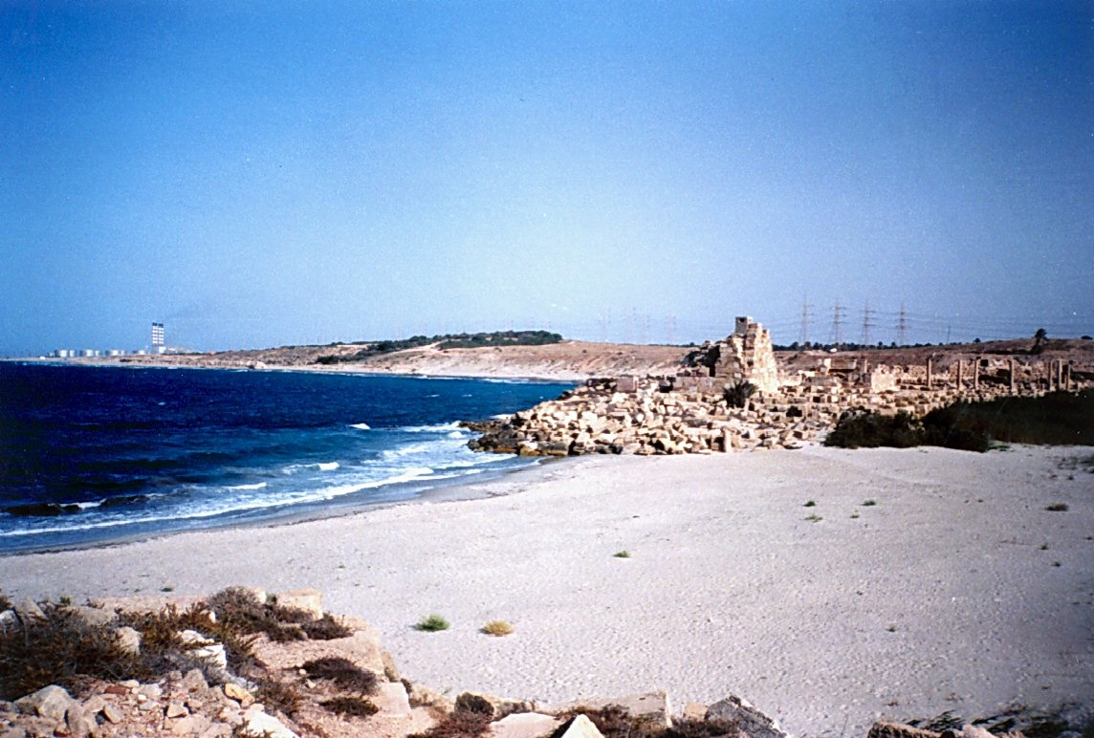
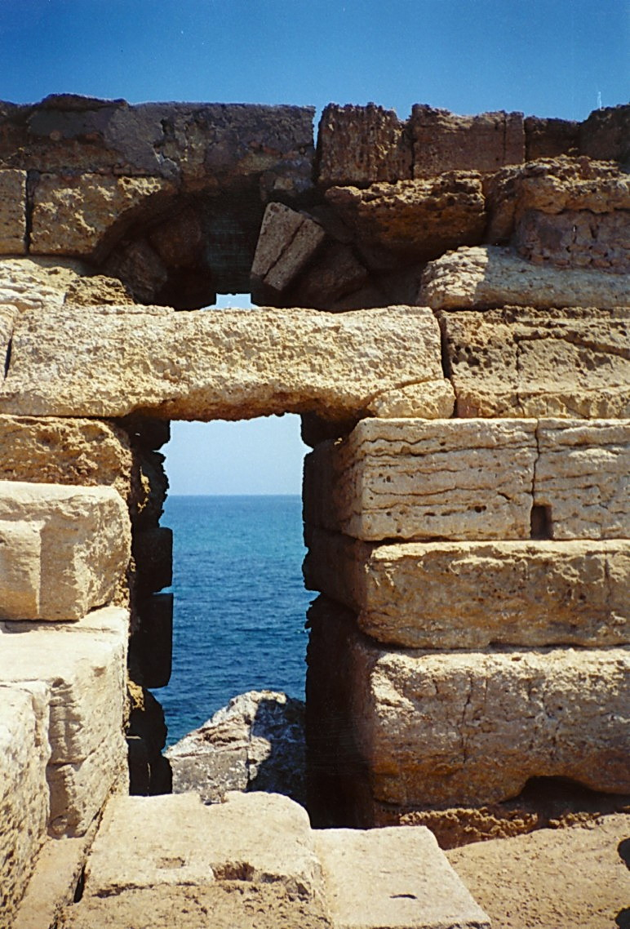
15
14
Phare
Entrée ensablée du port

